Slide 1
Развитие речи детей дошкольного возраста средствами малых форм фольклора
Подготовила: воспитатель
МБДОУ № 45 г. Салавата
Зюзина В.И.
Салават, 2016

Slide 2
Есть все фактические и теоретические основания утверждать, что не только интеллектуальное развитие ребенка, но и формирование его характера, эмоций и личности в целом находится в непосредственной зависимости от речи
Л.С. Выготский

Slide 3
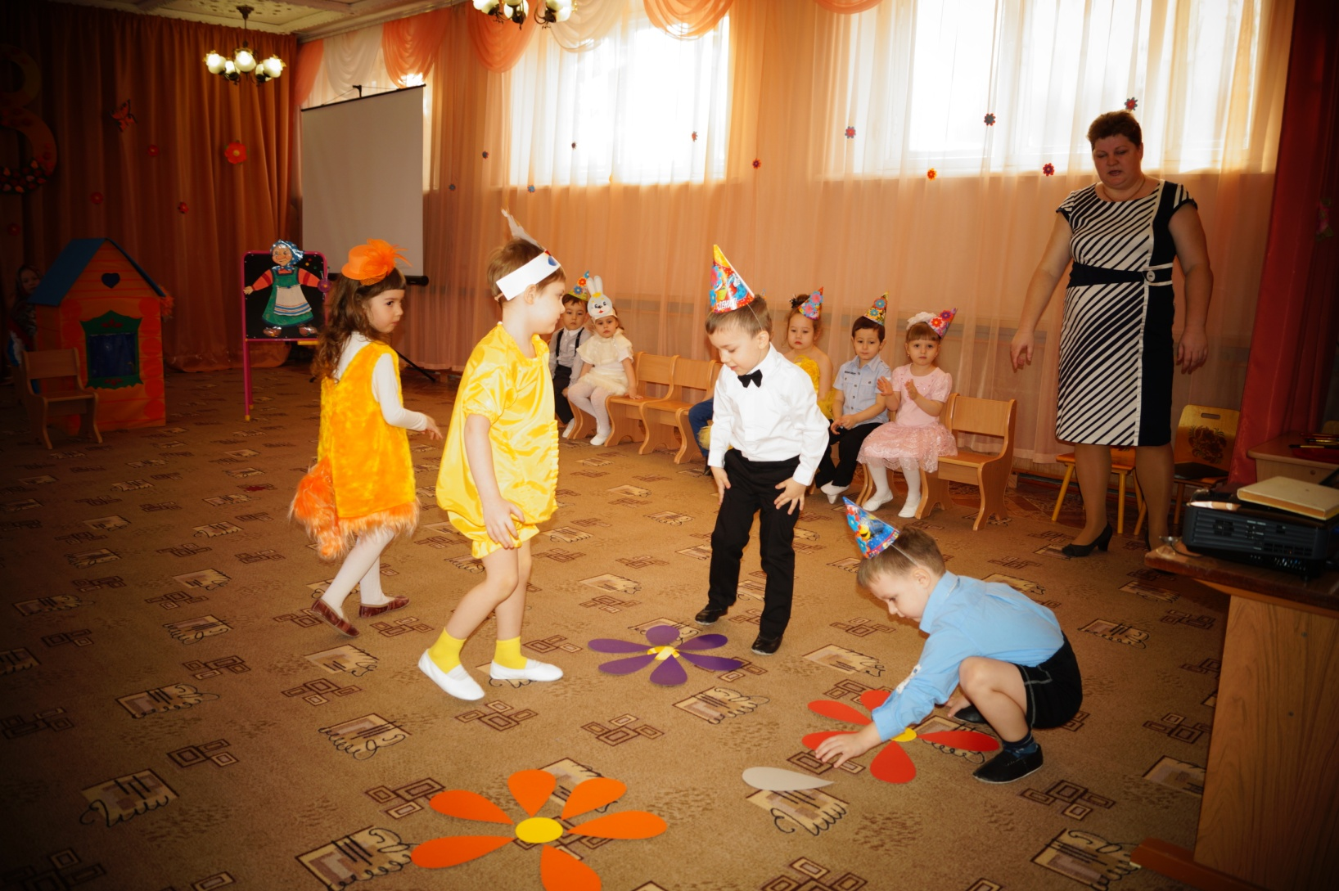

Slide 4
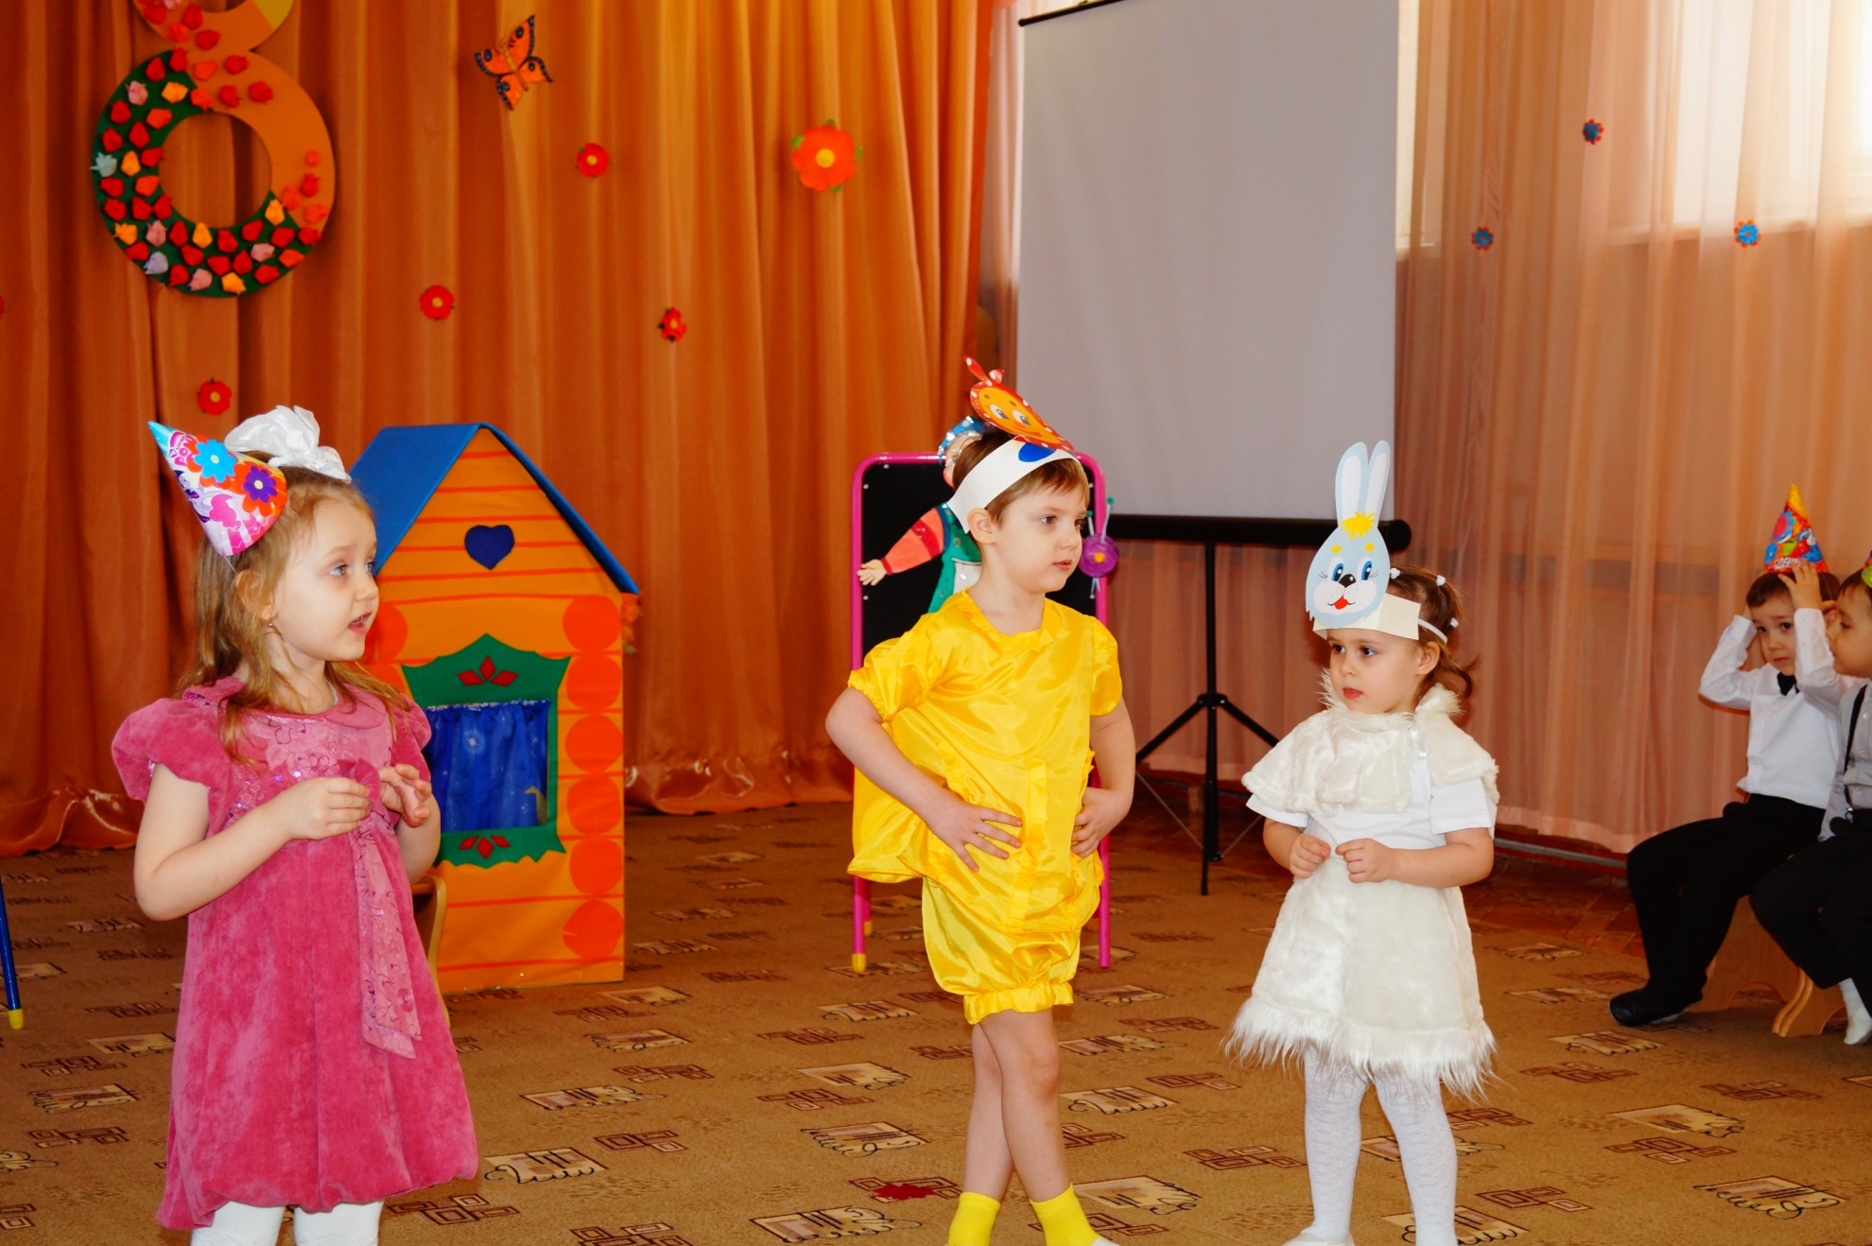

Slide 5
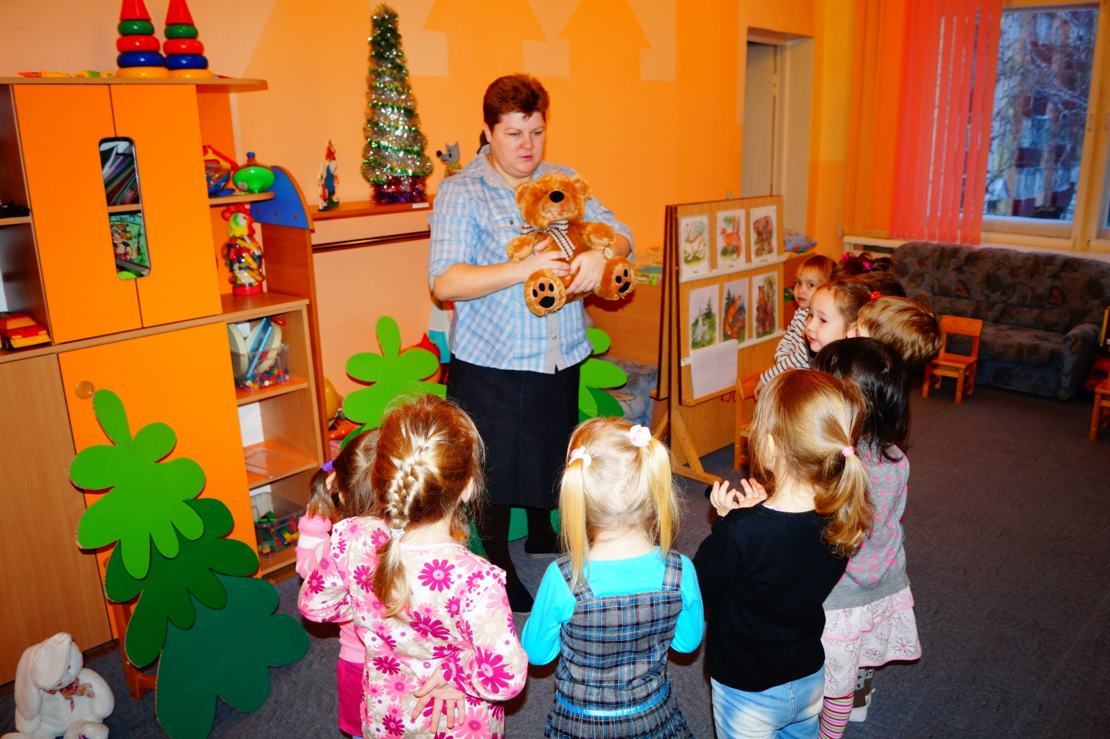

Slide 6
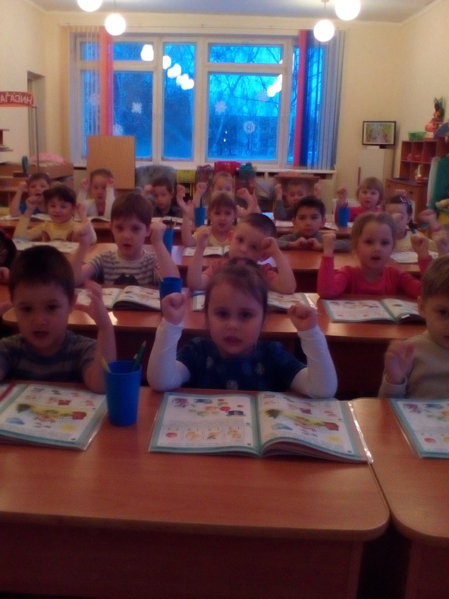

Slide 7
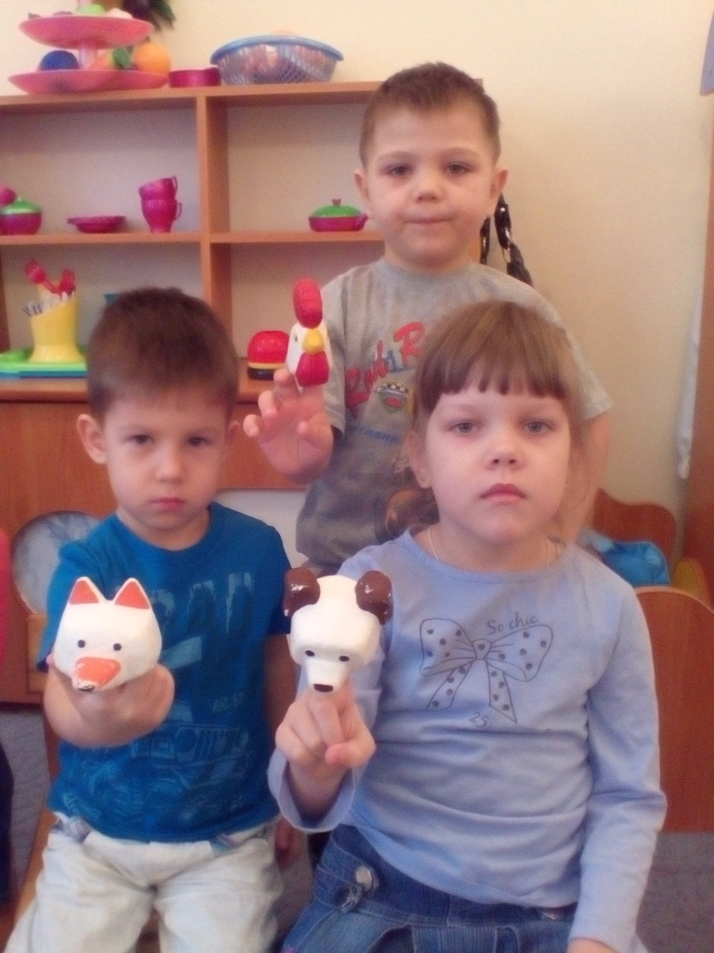

Slide 8
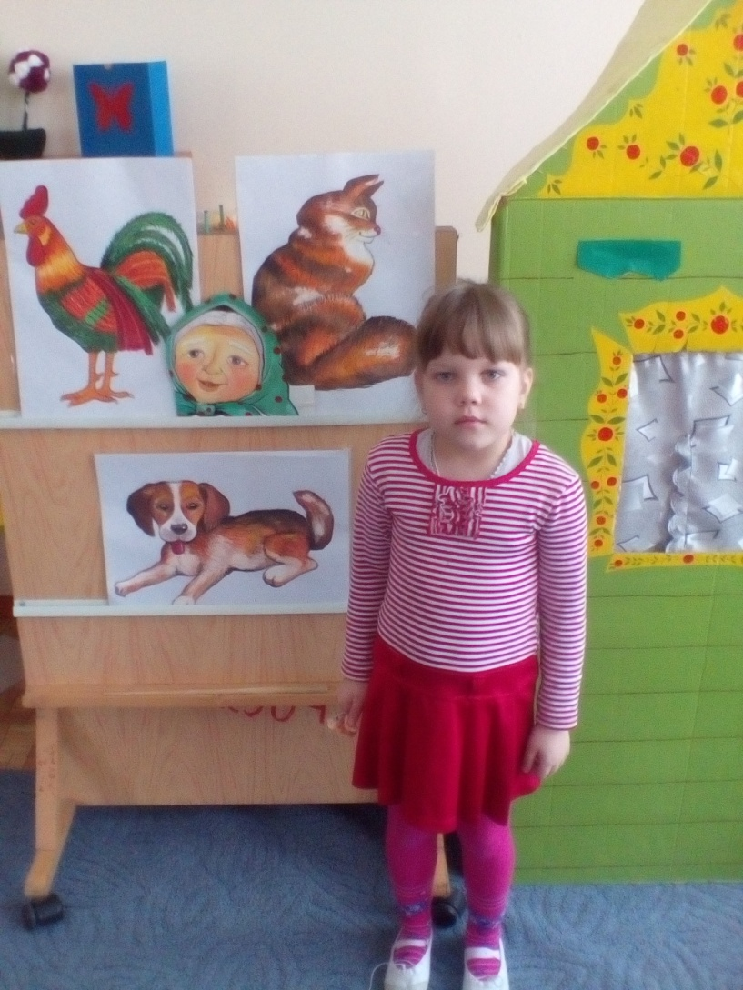

Slide 9
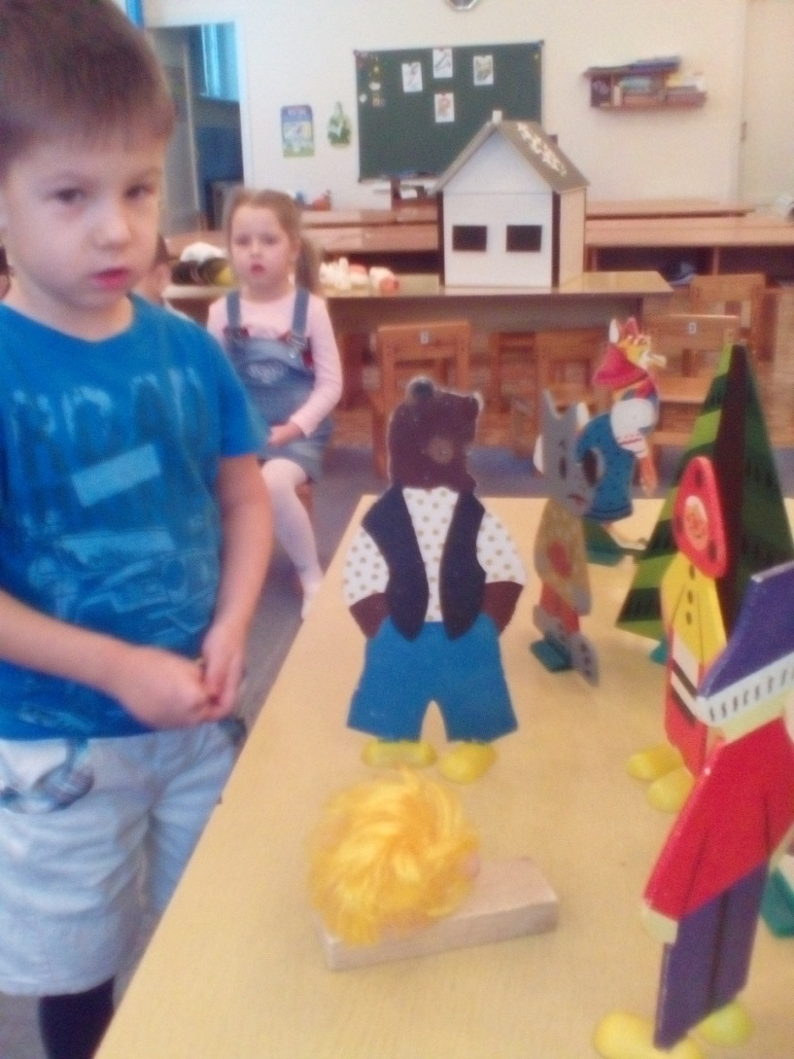
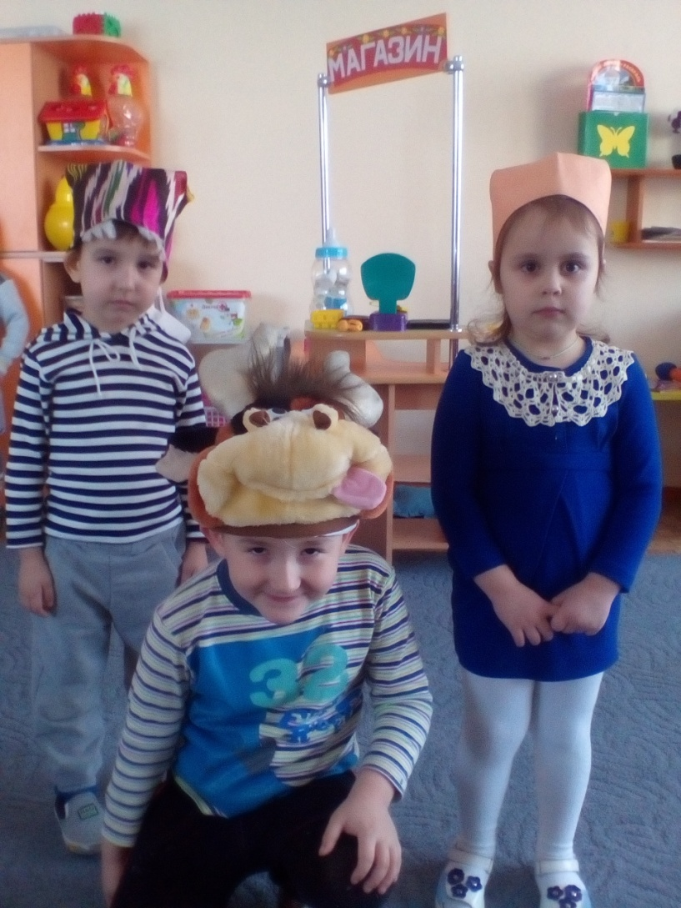

Slide 10
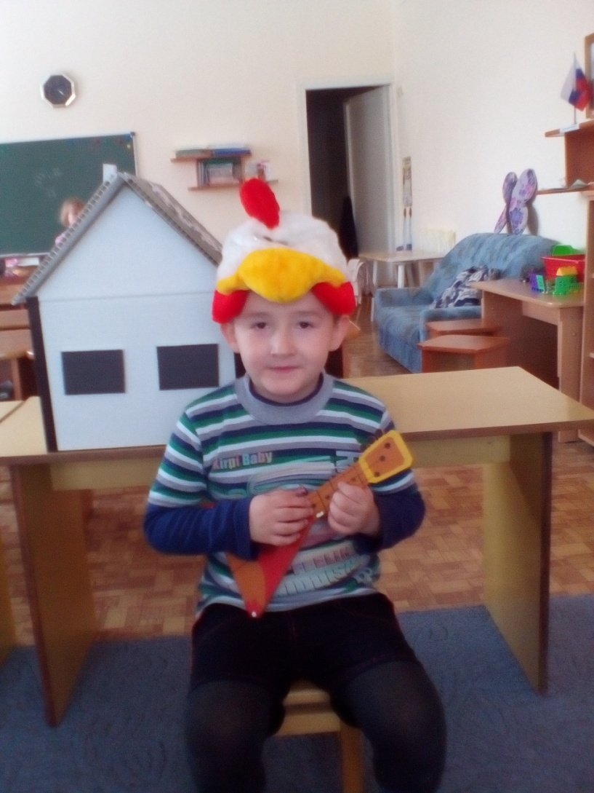
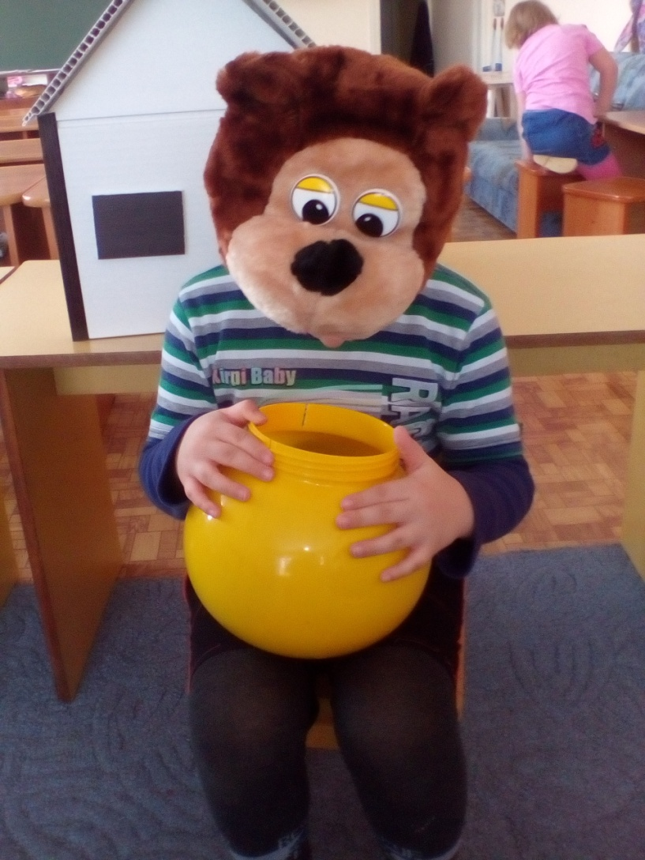

Slide 11
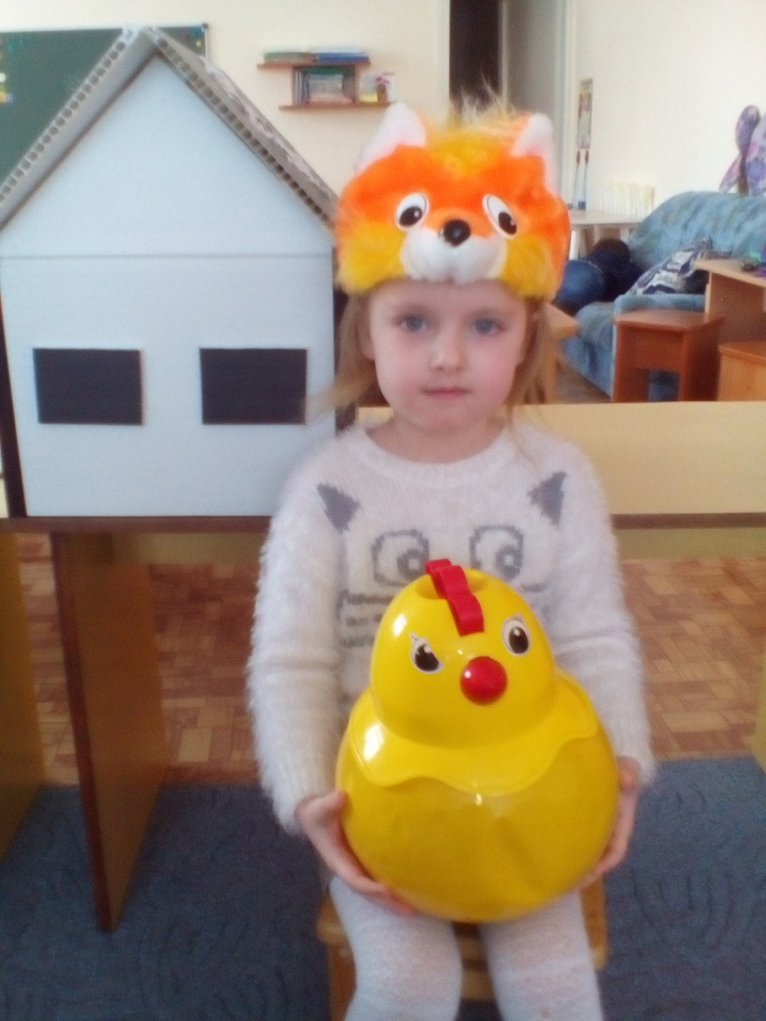
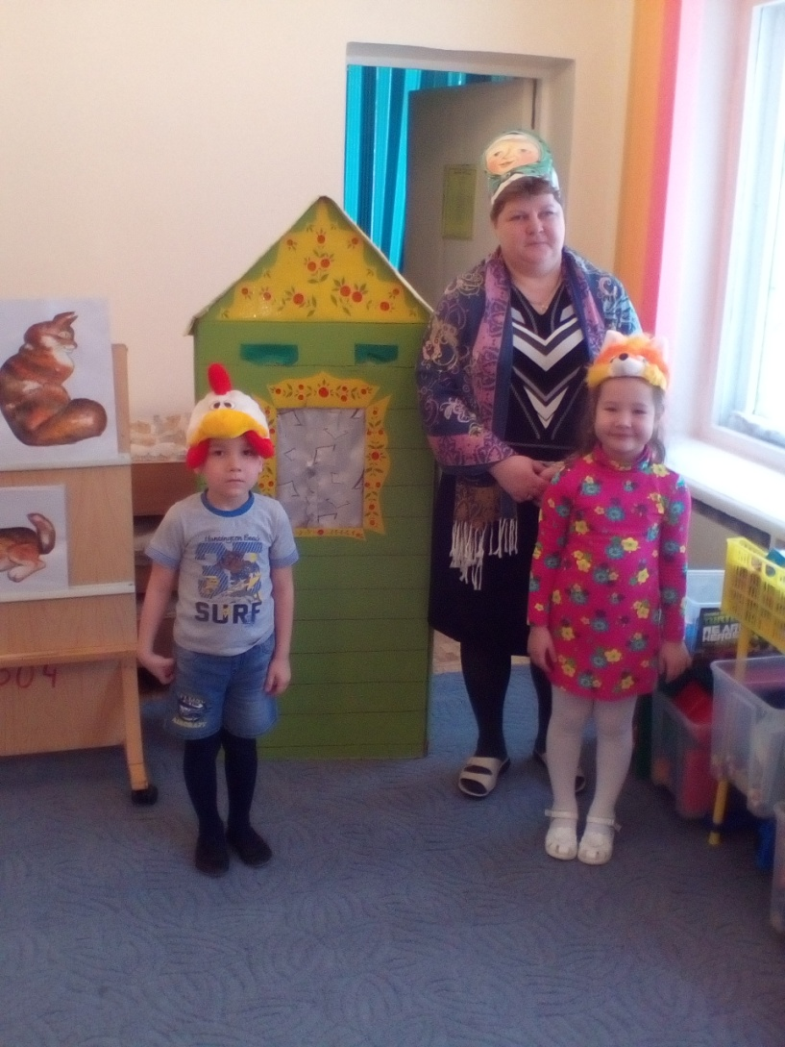

Slide 12
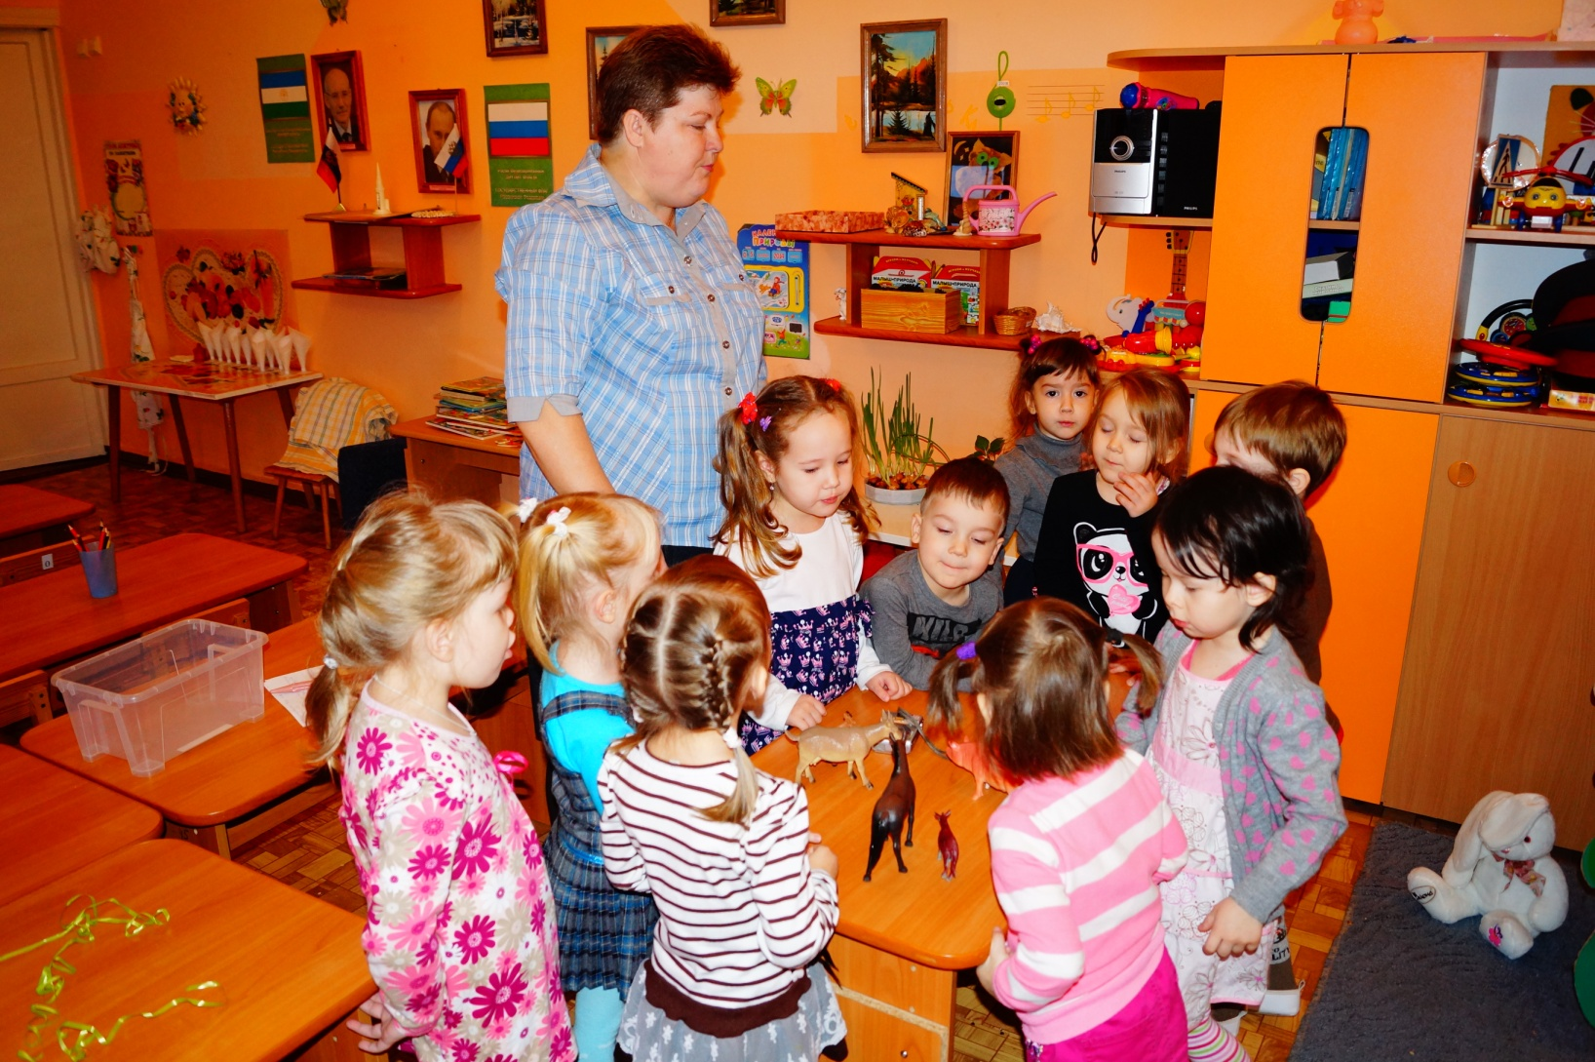

Slide 13
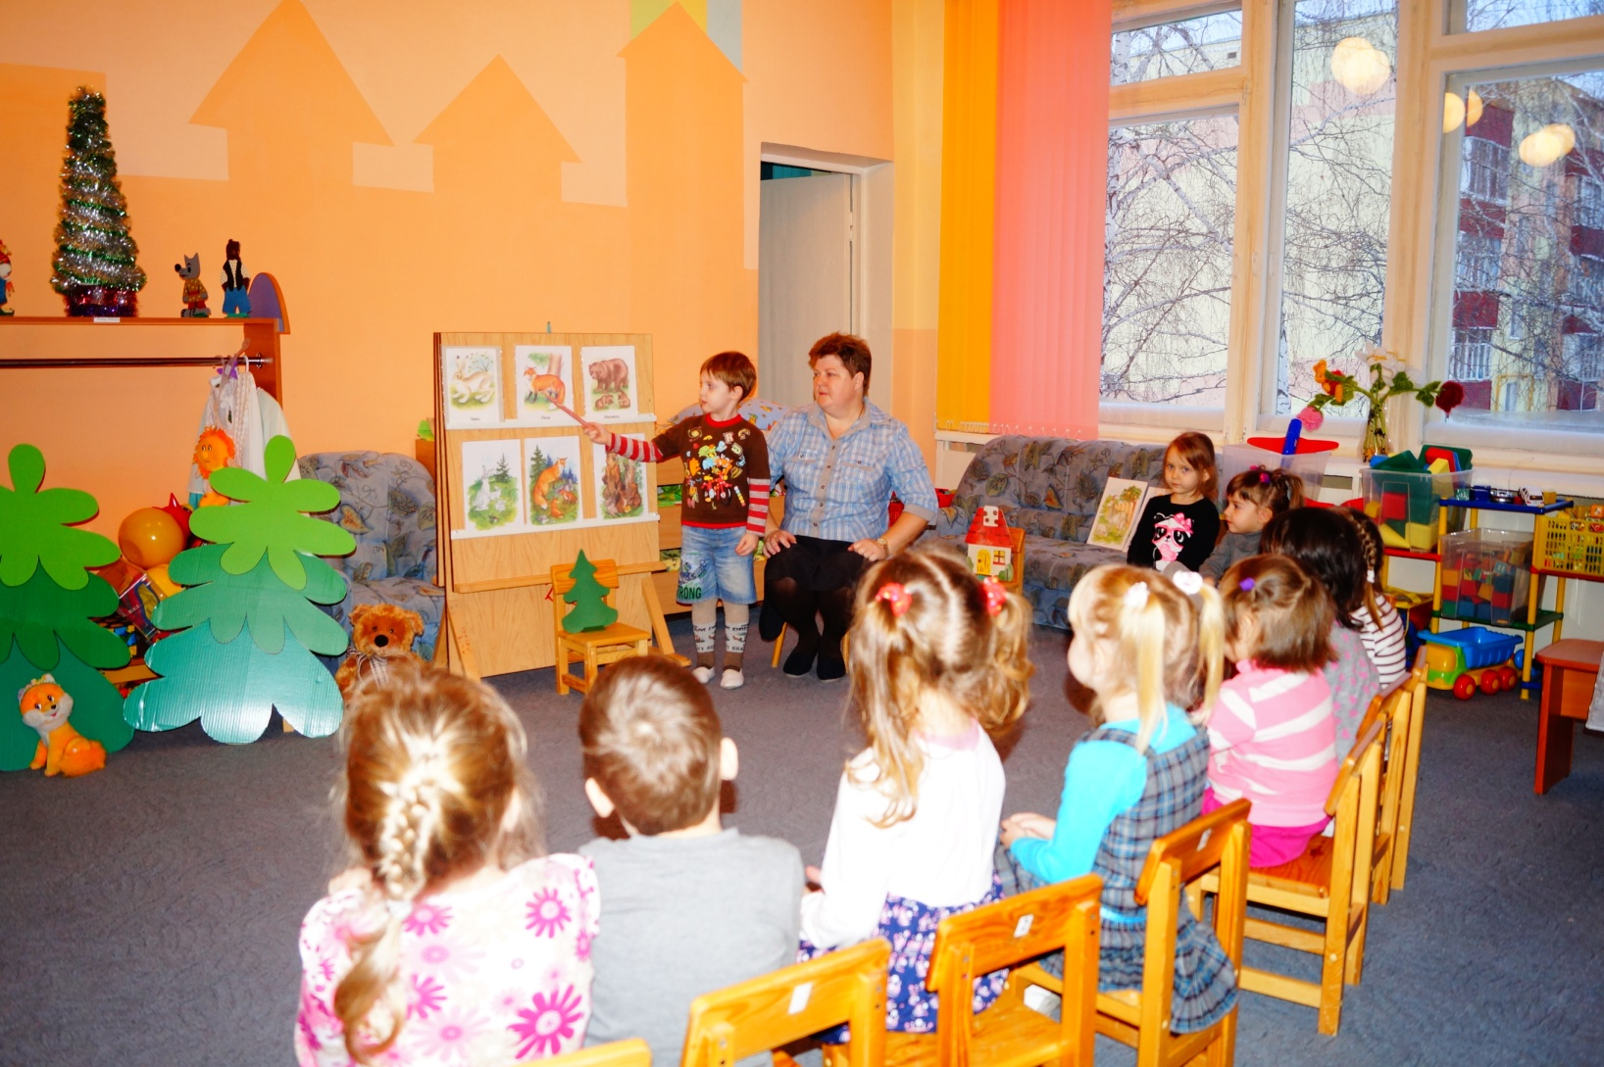

Slide 14
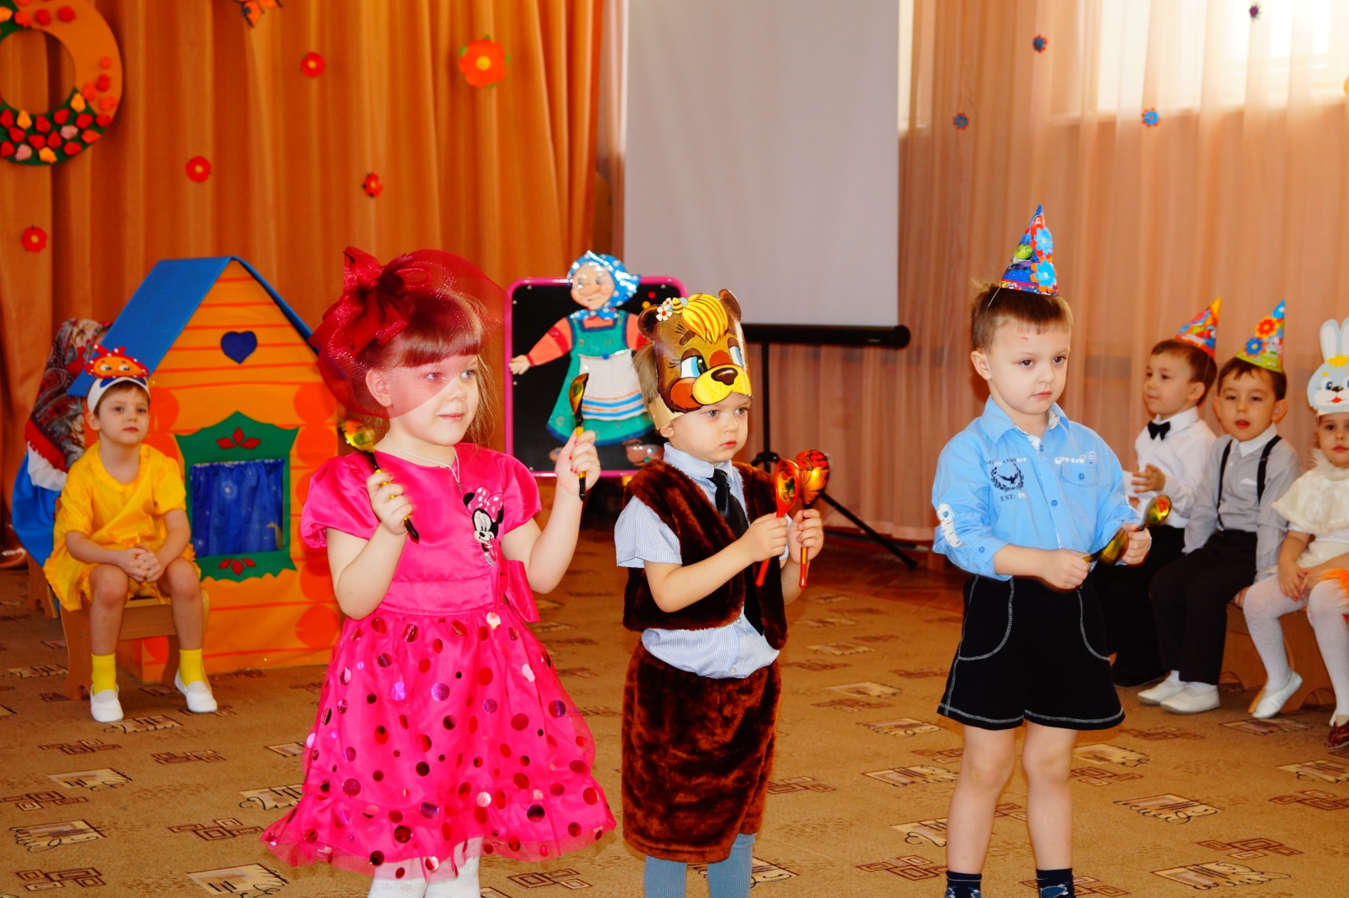

Slide 15
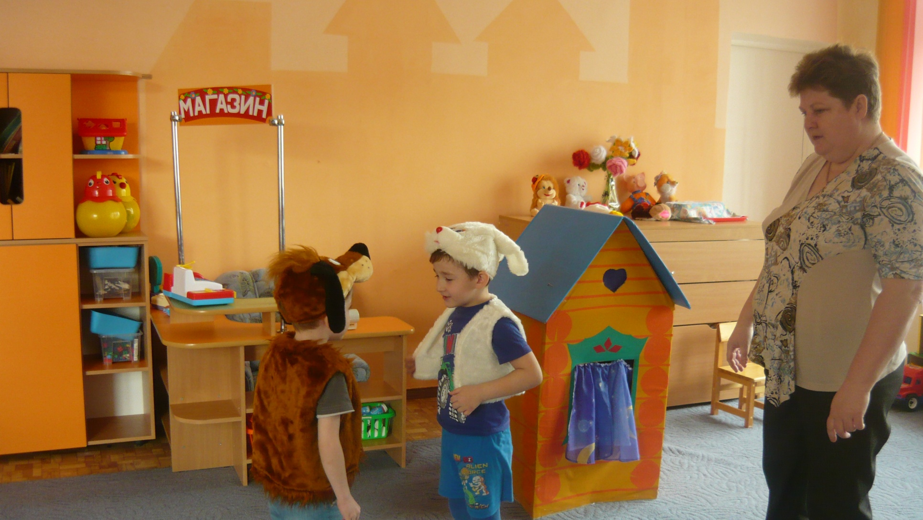

Slide 16
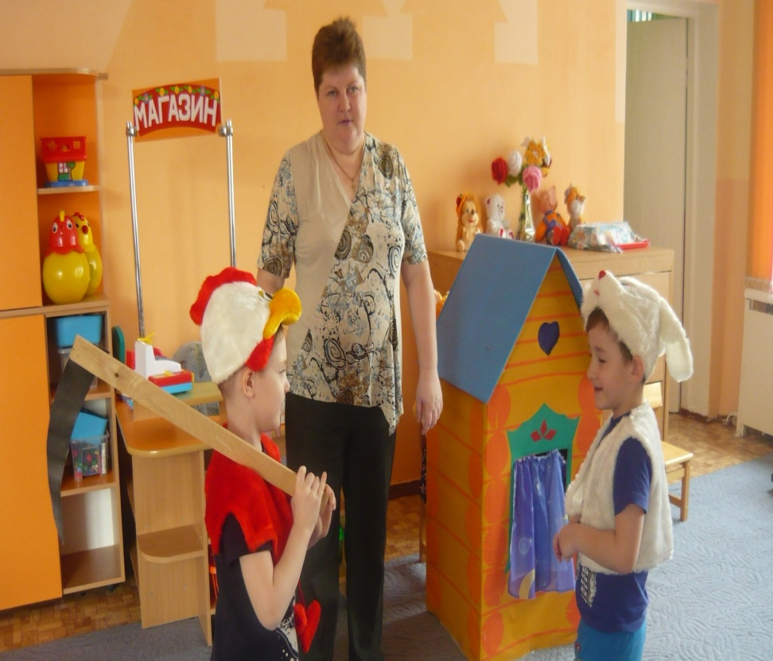
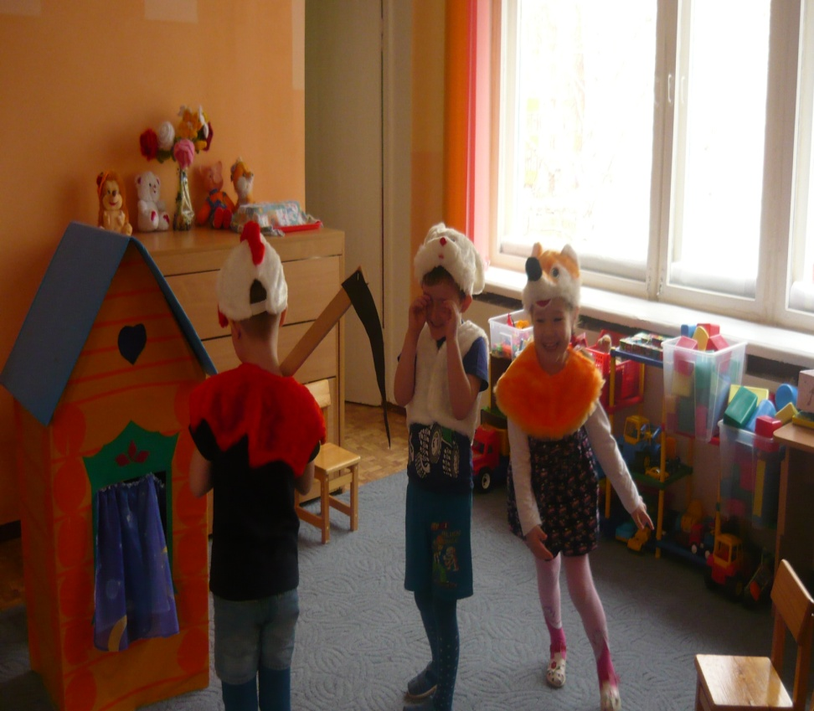

Slide 17
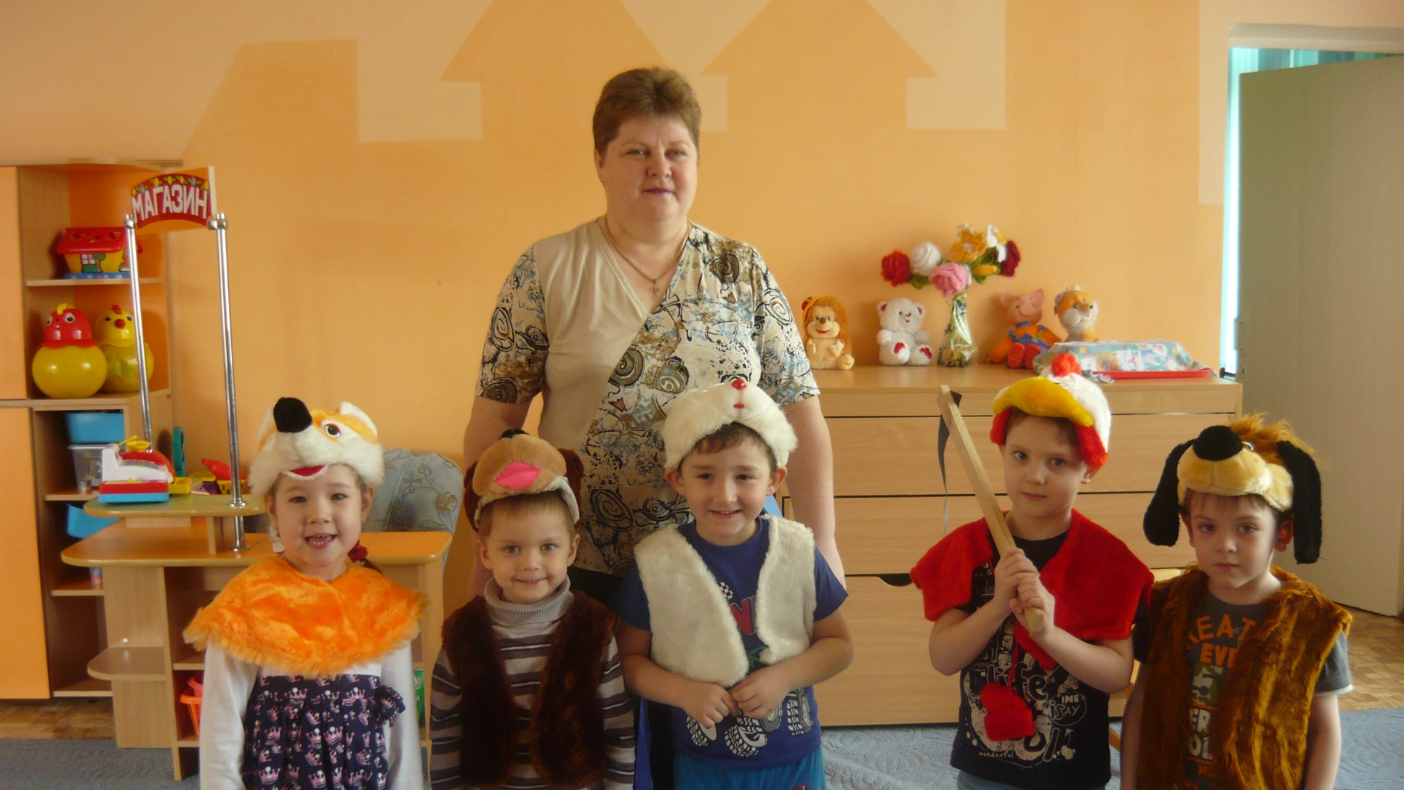

Slide 18
СПАСИБО ЗА ВНИМАНИЕ !!!

